Slide 1
ШИЯНОВ
Сергей Александрович
Председатель правления
ТСЖ «Перовская 22 корпус 2»
Тел. раб.: +7 (495) 770-28-81;
Тел. моб.: +7(925) 542-32-37.
www.perovo22k2.ru
E-mail: k631@list.ru.
Район Перово
Восточный Административный округ
г. Москва

Slide 2
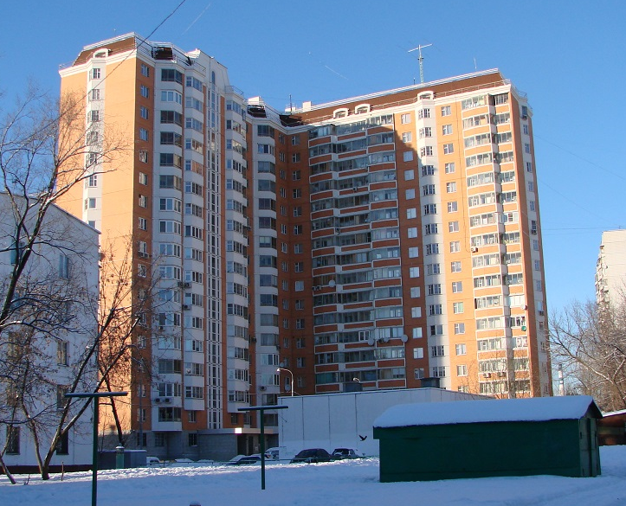
МКД Т 44П, год постройки - 2002
Общая площадь – 11 276,5 кв.м.
17 этажей, 3 подъезда, 202 квартиры

Slide 3
Опыт работы объединений собственников жилья г. Москве

Slide 4
В Москве около 33 тыс. домов на 31.08.2017 г.
ВАО - 4549 МКД
ТСЖ, ЖСК – 497 МКД, 10,9%

Slide 5
Дата рождения ТСЖ в России – 15 июня 1996 г.

Slide 6
Создание ТСЖ
До 01 марта 2005г. :
ФЗ №-72 от 15.06.1996 г.
«О товариществах собственников жилья»
Статья 48. Образование и регистрация товарищества во вновь создаваемом кондоминиуме
Товарищество может быть образовано заказчиком, застройщиком или иным физическим или юридическим лицом, включая органы государственной власти или органы местного самоуправления, или группой лиц, действующих совместно, которые имеют или будут иметь право собственности на вновь создаваемое имущество.

Slide 7
Статья 51.Ограничение прав застройщика
1. Право голоса застройщика в товариществе имеет ограничения:
Права на 30 % помещений домовладельцам, кроме застройщика, как минимум 30 % членов правления должны быть избраны путем голосования этих домовладельцев;
Права на 40 % помещений домовладельцам, кроме застройщика, как минимум 40 % членов правления должны быть избраны путем голосования этих домовладельцев;
Права на более чем 50 % помещений домовладельцам, кроме застройщика, или через два года с момента регистрации товарищества все члены правления должны быть избраны путем голосования домовладельцев без участия застройщика.

Slide 8
С 1 марта 2005 года
Жилищный кодекс РФ
Ст. 136. Создание и регистрация ТСЖ.
Решение принято более чем 50 % собственников.
с 2011 года:
1.1. Протокол ОСС на котором принято решение о создании ТСЖ и утверждении Устава подписывают все собственники проголосовавшие «ЗА».
5. При гос.регистрации ТСЖ предоставляется протокол, а также сведения о лицах, проголосовавших «ЗА» ТСЖ, о принадлежащим этим лицам долях в праве на ОИ в МКД

Slide 9
Управление МКД
Жилищный кодекс РФ.
Ст. 135. «ТСЖ»
п. 4.) ТСЖ создается без ограничения срока деятельности, если иное не предусмотрено уставом товарищества.
Ст. 162. «Договор управления МКД»
п. 5.) Договор Управления МКД заключается на срок не менее чем на 1 год и не более чем 5 лет.

Slide 10
ТСЖ
не лицензируются,
руководитель квалификационный экзамен не сдает и квалификационный аттестат не получает.

Slide 11
Жилищный кодекс РФ
С 01 мая 2015 г.
Статья 161
1.3. Деятельность по управлению МКД осуществляется на основании лицензии на ее осуществление, за исключением случая осуществления такой деятельности ТСЖ, ЖК, или иным специализированным потребительским кооперативом.

Slide 12
Жилищный кодекс РФ
Статья 202 Квалификационный аттестат
1. Должностное лицо, должностные лица лицензиата обязаны иметь квалификационный аттестат.

Slide 13
Способы управления МКД
Жилищный кодекс РФ.
Ст. 161, п.2
«Выбор способа управления МКД»
1). Непосредственное управление;
2). Управление ТСЖ (ЖСК);
3). Управление управляющей организацией.

Slide 14
Варианты управления МКД ТСЖ
1). ТСЖ, но МКД управляет Управляющая компания (ГУП ДЕЗ, ООО, ОАО);
2). Управление ТСЖ (ЖСК).

Slide 15
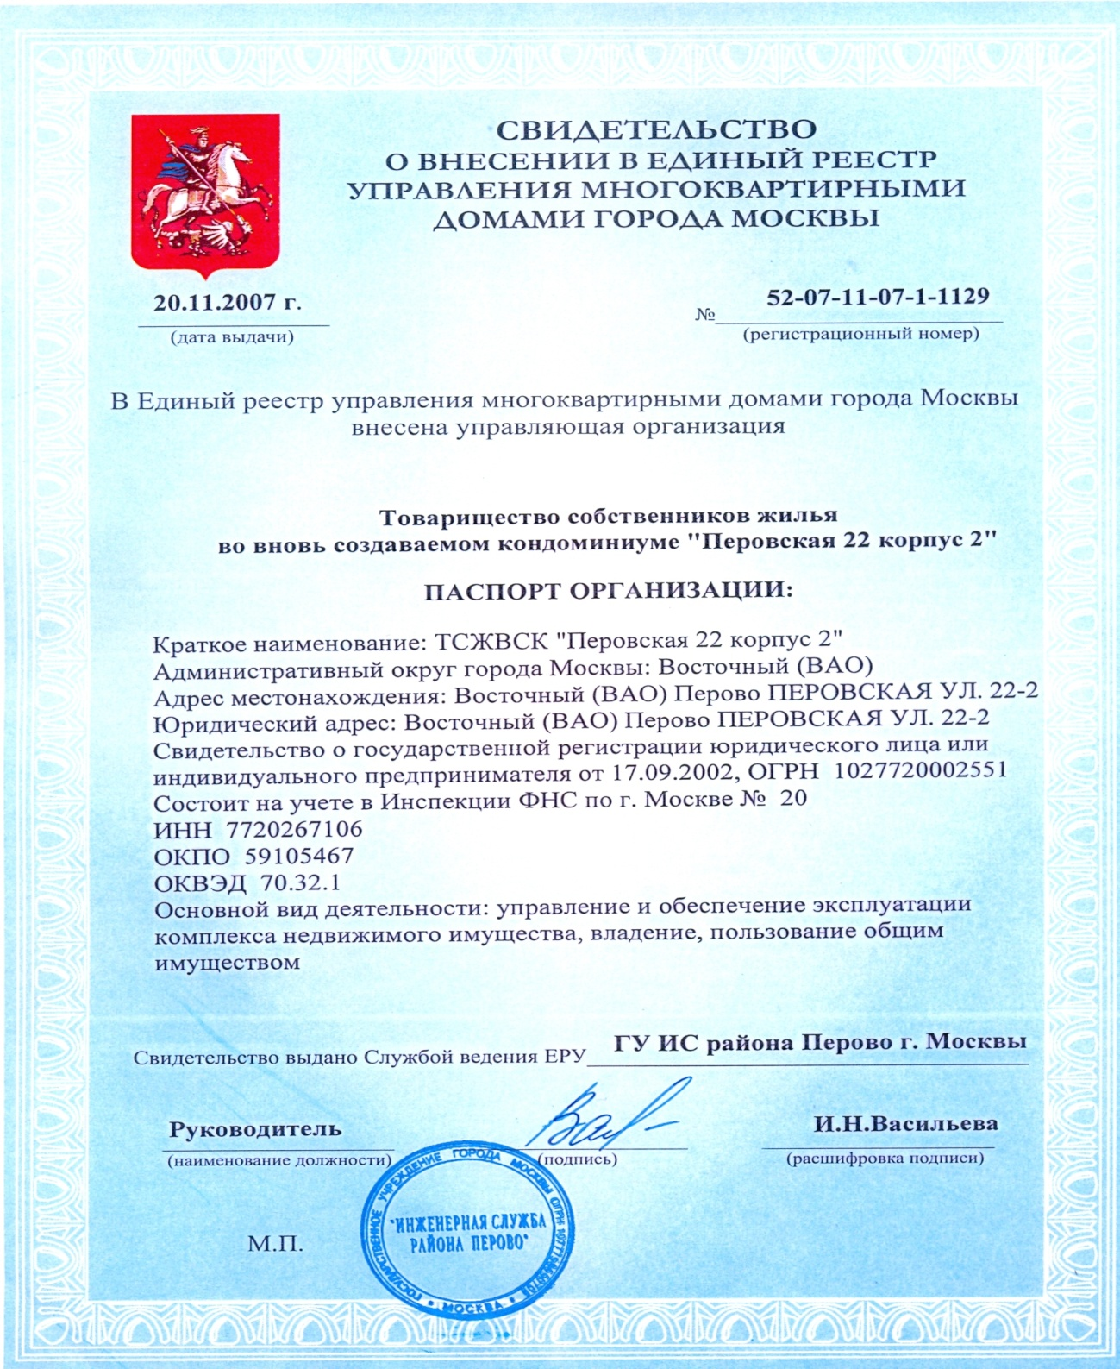

Slide 16
ТСЖ, вариант 1.
ТСЖ
Работы, выполняемые персоналом ТСЖ
Обслуживание ИС ;
Текущий ремонт;
АДС;
Подготовка к сезон. эксплуатации;
ПРД и РКО жителей
Уборка мест ОП и придомовой территории и т.п.
Подрядчики ТСЖ
Вывоз ТБО и КГМ;
Лифт;
Телевидение;
ТО ДУ и ППА;
ТО КЗУ (домофон);
Телефон (МГТС);
ПО комп. программ.;
Банк ;
Дератизация и дезинсекция и т.п.
Поставщики коммунальных услуг
ГВС, тепло;
ХВС, в/отведение;
Электроэнергия;
Газ.
Разовые работы подрядчиков
Поверка КИП;
Работы в объеме ТР, КР;
Юр. и ФЭО;
Благоустройство тер.
Возмещение доходов льгот – ГКУ ГЦЖС;
Субсидии на содержание ОИ МКД – ГКУ ИС района

Slide 17
Председатель правления ТСЖ,
управляющий МКД
1 чел.
Председатель правления ТСЖ
1 чел
Управляющий МКД
1 чел
МКД
эконом
МКД
эконом
бизнес

Slide 18
Председатель правления ТСЖ
Управляющая компания
Управляющий МКД, инженер, бухгалтер, юрист
МКД ЖК-комплекс
эконом, бизнес, элит класс

Slide 19
ТСЖ с ООО, ПАО, ГБУ
ГБУ
ТСЖ
Работы, выполняемые персоналом РЭУ
Обслуживание ИС ;
Текущий ремонт;
АДС;
Подготовка к сезон. эксплуатации;
ПРД и РКО жителей
Уборка мест ОП и придомовой территории и т.п.
Подрядчики РЭУ
Вывоз ТБО и КГМ;
Лифт;
Телевидение;
ТО ДУ и ППА;
ТО КЗУ (домофон);
Телефон (МГТС);
ПО комп. программ.;
Банк ;
Дератизация и дезинсекция и т.п.
Поставщики коммунальных услуг
(монополисты)
ГВС, тепло;
ХВС, в/отведение;
Электроэнергия;
Газ.
Разовые работы подрядчиков УО
Поверка КИП;
Работы в объеме ТР, КР;
Юр. и ФЭО;
Благоустройство тер.
Возмещение доходов льгот – ГУ ГЦЖС;
Субсидии на содержание ОИ МКД – ГУ ИС района

Slide 20
Штат ТСЖ на с/у (минимум)
Председатель правления (управляющий) – 1 чел.
Технический персонал:
1. Электрик - 2 чел.;
2. С/сантехник – 2 чел.
3. Плотник, рабочий по дому – 1 чел.
+ техник-автоматчик;
Бухгалтер – 1чел.
+ паспортист.
1. Уборщик мест общего пользования – 1 чел.
Итого – 8 чел.

Slide 21
№ 128-ФЗ от 08.08.2001 г.
«О лицензировании отдельных видов деятельности»
Эксплуатация зданий и сооружений с июля 2005 г. нелицензирована.
Лицензирование деятельности:
- производство работ по монтажу, ремонту и обслуживанию средств обеспечения пожарной безопасности зданий и сооружений;
деятельность по изготовлению и ремонту средств измерений;
прекращено со дня вступления в силу технических регламентов, устанавливающих обязательные требования к данным видам деятельности.

Slide 22
№ 128-ФЗ от 08.08.2001 г.
«О лицензировании отдельных видов деятельности»
№ 123-ФЗ от 22.07.2008г. «Технический регламент о требованиях пожарной безопасности»
№ 102-ФЗ от 26.06.2008г. «Об обеспечении единства измерений»

Slide 23
Председатель правления
(управляющий, комендант) должен быть аттестован (2 чел):
к работе в электроустановках U до 1000В в качестве административно-технического персонала;
по правилам технической эксплуатации тепловых энергоустановок, тепловых, газовых сетей и техники безопасности при их эксплуатации;
ответственного за организацию эксплуатации лифтов и по промышленной безопасности.

Slide 24
Специалисты должны быть аттестованы:
Электрик (минимум 2 чел.):
к эксплуатации электрических сетей зданий и сооружений.
Сантехник (минимум 2 чел.):
к эксплуатации тепловых сетей зданий и сооружений.
Персонал, осуществляющий аварийное обслуживание:
к эксплуатации тепловых, газовых и электрических сетей зданий и сооружений.
У каждого специалиста - должностная инструкция, где подробно прописаны права и обязанности применительно к конкретному дому, группе домов.

Slide 25
Благоприятные экономические условия управления МКД ТСЖ
МКД 10 и менее лет после постройки (кап. ремонта);
В МКД более 100 квартир;
В МКД менее 10% муниципальных квартир;
Дом расположен в мегаполисе.

Slide 26
Дому 10 и менее лет после постройки (кап. ремонта)
Возможность с момента окончания гарантийного срока производство выборочного капитального ремонта;
Возможность накопления денежных средств на специальном счете фонда капитального ремонта.

Slide 27
В МКД более 100 квартир
20-30% неплательщиков с задолженностью 2-4 месяца.
У ТСЖ договорные обязательства перед подрядчиками.
При 60-80 квартирах в МКД затруднительно ТСЖ оплатить коммунальные услуги в зимний период в срок.

Slide 28
В МКД менее 10% муниципальных квартир
Разные интересы собственников и нанимателей. При большем % собственники вынуждены оплачивать работы по существенному улучшению мест общего пользования за нанимателей. А это конфликтная ситуация.

Slide 29
МКД расположен в мегаполисе.
Большой выбор подрядчиков по обслуживанию МКД. Конкуренция, следовательно более низкие цены.
ИСКЛЮЧЕНИЕ:
ГВС, ХВС и водоотведение;
Газ;
Отопление (частично);
Электроэнергия.

Slide 30
Ст. 14.3 299-пп 24.04.2007
Начисление платежей за жилые помещения, коммунальные и прочие услуги, сбор и передача в органы регистрационного учета документов для регистрации граждан по месту пребывания и месту жительства
Расчеты
через ТСЖ
Расчеты
через ГКУ ИС (МФЦ) района
За счет
жителей
МКД
За счет средств бюджета города Москвы

Slide 31
Бюджет ТСЖ:
Доходы;
Расходы;
Мероприятий по оптимизации управления финансовыми ресурсами.

Slide 32
Доходы ТСЖ:
Собственные средства жителей (квартплата);
Субсидии на покрытие убытков (г. Москва, 299-пп, 2007г., 1357-пп, 2009г.);
Льготы и субсидий жителям (ФЗ);
Прочие доходы.

Slide 33
Прочие доходы:
Целевые сборы по решению ОС членов ТСЖ
Сдача в аренду нежилых помещений.
Сбор коммунальных платежей и технического обслуживания с собственников и арендаторов нежилых помещений.
Размещение рекламы на здании.
Сдача в аренду инженерных магистралей для сетей коммерческого телефона и Интернет.
Денежные вознаграждение за участие ТСЖ в различных конкурсах.
Прочие целевые поступления (спонсорские, благотворительные).

Slide 34
Итоги 2016 г.
Поступления (доходы)
11 758 892,82 руб.
Из них:
Возмещение выпадающих доходов по оплате ЖКУ (городские льготы, ГУ ГЦЖС) –
982 071,14 руб. (8,35%).
Поступило от собственников и нанимателей –
10 666 345,11 руб. (90,71%).
Агентское вознаграждение от ПАО «Ростелеком» - 110 477,57 руб. (0,94%)

Slide 35
Расходы ТСЖ:
Содержание и текущий ремонт ОИ МКД + домофон, ТВ;
Капитальный ремонт;
Страхование ОИ МКД;
Выплата штрафов и пеней.

Slide 36
Общехозяйственные расходы за 2017 год
11 758 944,83 руб.
Из них:
Коммунальные услуги (ТЭ, ГВС, ХВС, Водоотведение, э/э ОДН)
6 058 559,30 руб. (51,5%).
Фонд оплаты труда обслуживающего персонала (включая начисленные налоговые платежи НДФЛ, ПФР, ФСС) –
3 643 909,29 руб. (28,9%).
ТО лифтов – 468 097,75 руб.;
Замена общедомовых э/счетчиков - 46 400,00 руб.;
Замена 18 окон в местах общ.пользования – 123 333,00 руб.;
ТР кровли, ограждения, тех.этажа – 317 000,00 руб.;
Налоговые платежи с деятельности ТСЖ – 105 200 ,00 руб.;
Электроэнергия ОДН – 235 795,79 руб.

Slide 37
Жилищный кодекс РФ
Глава 15. Общее положение о капитальном ремонте ОИ в МКД и порядке его финансирования
Ст. 175. «Специальный счет»
2. Владельцем специального счета может быть:
1) ТСЖ

Slide 38
+ ТСЖ
Срок управления неограничен;
Свой орган управления, оперативное принятие решений;
Интересы собственников совпадают с интересами органа управления (правления ТСЖ);
Средства жителей и субсидии идут только на свой МКД;
РКО и непосредственно в доме;
Выбор подрядчиков по соотношению цена/качество»;
Возможность самостоятельно формировать фонд капитального ремонта и самостоятельно проводить капитальный ремонт.

Slide 39
- ТСЖ
Зависимость управления ТСЖ от 1-2 сотрудников;
Недостаточная квалификация и сменяемость членов правления;
Большие затраты на 1 кв.м.;
Необходимость наличия собственной материально-технической базы;
Из-за ограниченного объема работ на 1 МКД персонал используется по совместительству.

Slide 40
В Ы В О Д Ы
ТСЖ самостоятельно может управлять МКД при:
МКД менее 10 лет;
В МКД более 100 квартир;
В МКД менее 10% нанимателей;
МКД управляют только профессиональные специалисты.

Slide 41
Спасибо
ШИЯНОВ
Сергей Александрович
www.perovo22k2.ru
k631@list.ru
+7 (925) 542-32-37
+7 (495) 770-28-81

